Slide 1
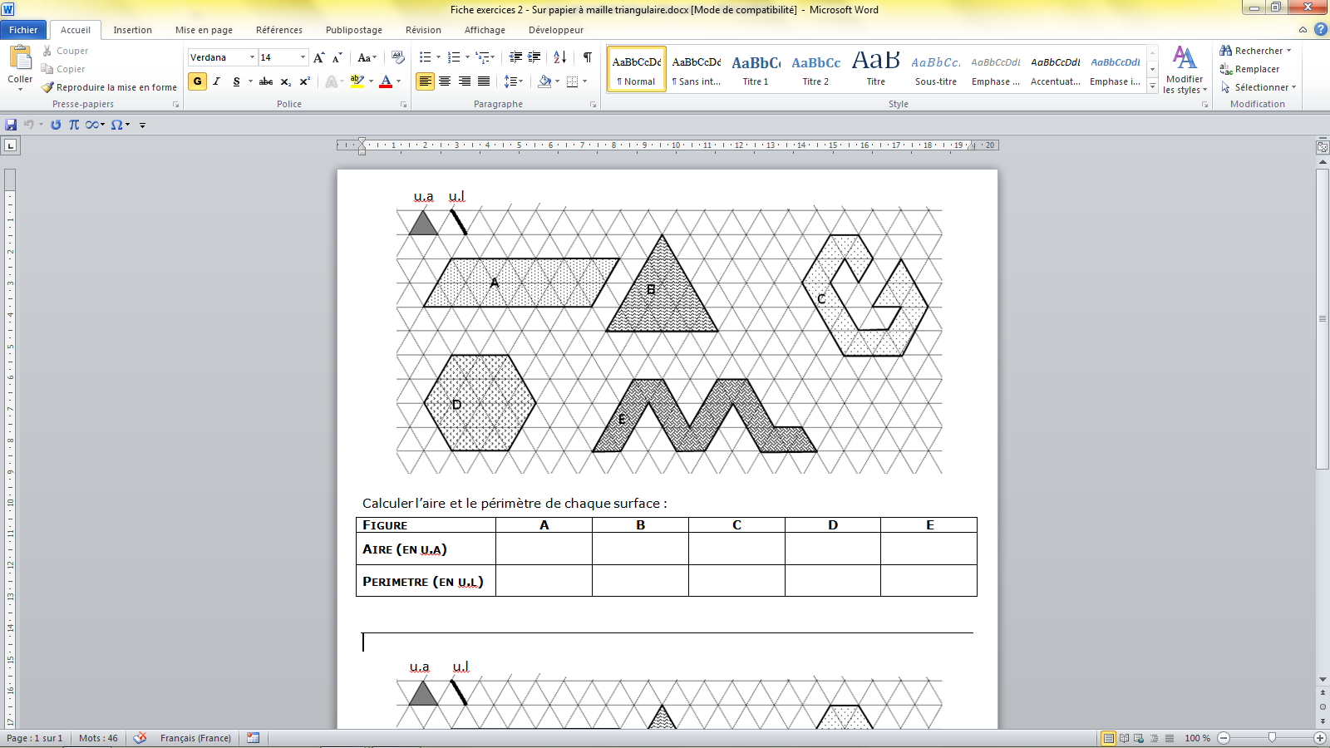
Mise en train 5
Calculer l’aire et le périmètre de chaque figure
24
16
21
24
23
16
12
23
12
25

